Slide 1
ỦY BAN NHÂN DÂN QUẬN LONG BIÊN
TRƯỜNG TIỂU HỌC ĐÔ THỊ VIỆT HƯNG
BÀI GIẢNG ĐIỆN TỬ
KHỐI 3
MÔN: TOÁN

Slide 2
(Tiết 2)
KTUTS

Slide 4
Luyện tập

Slide 5
5 832 7 575 8 621 4 444

Slide 6
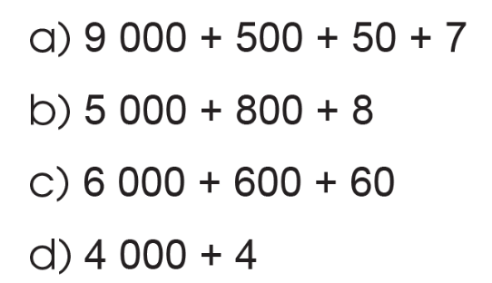
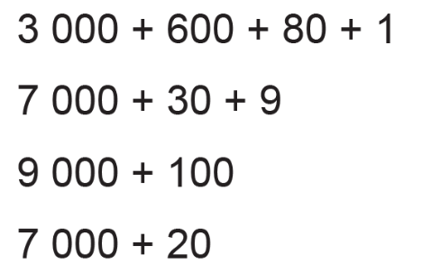
) ;
) ;

Slide 7
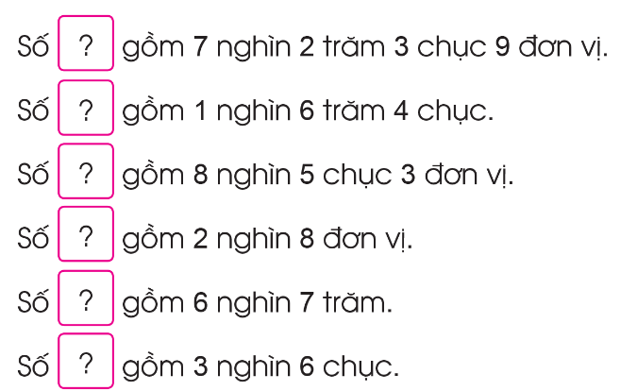
7 239
1 640
8 053
2 008
6 700
3 060

